Slide 1
Sigmund Freud a nevědomí

Slide 2
Témata
Struktura osobnosti
Vývoj osobnosti
Parapraxe a sny
Obranné mechanismy
Zhodnocení teorie

Slide 3
Klíčové myšlenky psychoanalýzy
Psychický determinismus – nic není náhoda, všechno má svoji specifickou příčinu – kde?
Vnitřní struktura - oddělené části, každá má svoji funkci
Vnitřní konflikt
Mentální energie – libido, metafora principu zachování energie

Slide 4
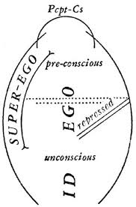
Model osobnosti
Strukturální

Slide 5
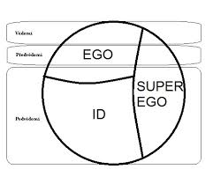
Model osobnosti
Strukturální x topografický

Slide 6
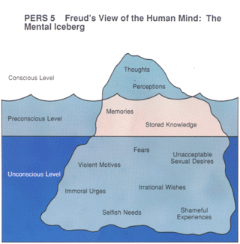
Model ledovce

Slide 7
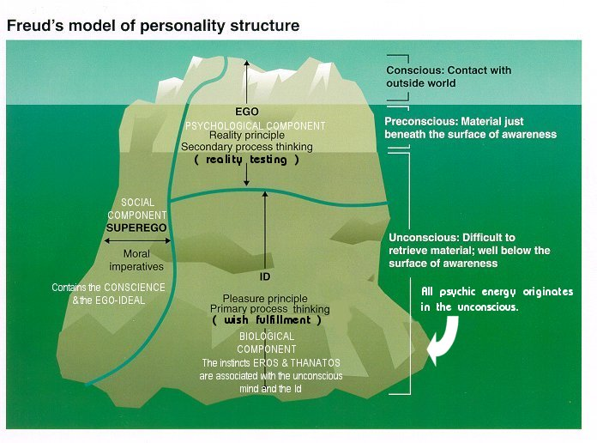
Model fungování osobnosti

Slide 8
Mechanismy dynamiky osobnosti
Interakce Id, Ego, Superego
Katexe = proudění duševní energie (libida) ke zdroji uspokojení
→ Objektová katexe - zdroj uspokojení je vnější (osoba, činnost,..)
→ Ego-katexe - zdroj uspokojení je vnitřní (sebeláska, …)
→ Antikatexe - jejím účelem je zabránit katexi Id
Základní konflikty
Id versus Ego: Id se snaží o okamžité uspokojení, ego se ale snaží o úpravu tohoto požadavku na základě testování reality,
Id versus Superego: Požadavky Id, vůči kterým vystupuje Superego na základě jejich neetické povahy,
Ego versus Superego: touha pustit do něčeho, co rozumově hodnotíte jako etické, ale můžete se přitom cítit provinile
Základní PUDY:
Éros je pud života, princip slasti, hlavní zaměření je sexuální
Thanatos je naopak pud smrti, princip nirvány.

Slide 9
Psychoanalýza a co chtěla řešit:
…přijít na kloub psychogenním nemocem (když přišla na to, ŽE jsou psychogenní):
Psychoanalýza metoda léčby psychických poruch; vychází z teorie podvědomě potlačených konfliktů (zejména sexuálních) a jejich vlivu na duševní stav a chování. Je založená na odhalování a uvědomování podvědomých konfliktů (asociace ----interpretace)
PATOLOGIE:
Hysterie: funkční nervové onemocnění, projevuje se prudkými změnami nálad, egocentrismem, afektivitou a různými tělesnými poruchami (stupor, mutismus)
Neuróza: funkční psychická porucha bez primárního organického poškození. Doprovází jí narušená schopnost přizpůsobení, porucha myšlení, jednání, cítění. Nemocný si poruchu uvědomuje a trpí jí. Příčinou jsou konfliktní stavy. (Všichni jsme neurotici?)
Chybné úkony
Obranné mechanism
Fixace
Fobie
Katarze je uvolnění či snížení emocionálního napětí a přetlaku. V psychoanalýze je to stav odreagování po znovu prožitých negativních emocionálních zážitků, které byly potlačeny do nevědomí a vyvolaly chorobné stavy.

Slide 10
Vývoj osobnosti
Libido produkuje energii, příběh psychického vývoje je příběhem projevení této energie v různých lokacích během života
Orální, Anální, Falické (Latentní), Genitální: vznik struktur Ego a Superego, realizace a přesun zdroje slasti ID
Místo uspokojení slasti = psychický problém x charakter v dospělosti (např. cucání palce, anální humor).
Orální a anální charakter= fixace
Dospělost je dokončením vývoje – „milovat a pracovat“

Slide 11
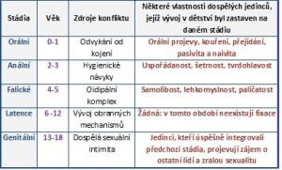
Vývojové úkoly/konflikty/fixace

Slide 12
Obranné mechanismy
Jakou mají funkci……?
Identifikace
Fixace
Regrese
Racionalizace/Intelektualizace
Humor
Intelektualizace
Reaktivní výkon
Popření
Projekce (subjekt)
Přemístění (objekt)
Fantazie
Sublimace
(Základy položil Freud, dále Anna Freudová a mnozí další)

Slide 13
Obranné mechanismy – k zamyšlení:
Je mezi nimi rozdíl, v čem?
Který běžně využíváte?
Jaké je reálné nebezpečí pro osobnost používání ?

Slide 14
Chybné úkony
Freud – předpoklad, že léčíme pomocí slov – verbalizace, ANALÝZA
Dostat se nějak k podvědomí, je tedy úkolem terapeuta – ale jak?
Chybné úkony (PARAPRAXE) - porozuměti jim je jedna možnost ( další metody: asociace, hypnóza, sny…)
Verbální: přeřeknutí se (skryté myšlenky, chtíč)
Činnostní- zapomenutí klíčů, rozbití věci (může být i sebetrestání)

Slide 15
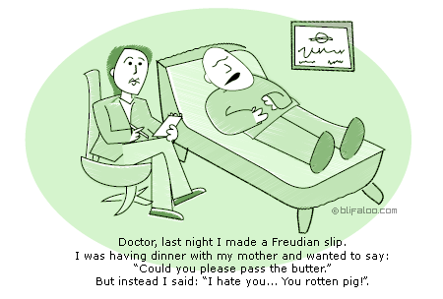
Chybné úkony, přeřeknutí, humor

Slide 16
Humor
Princip: Dva podněty, které jsou neobvykle postaveny vedle sebe… Ale proč je tolik vtipů neslušných?
Vysvětlete humor a fungování vtipů z pozice psychoanalýzy
Které vtipy jsou špatné/kdy se nesmějeme?

Slide 17
Humor:
Celá Freudova teorie: vnitřní konflikty, zpracování úzkosti, které vzbuzují…
Zdání, že mluvím o něčem jiném x náhle se projeví opravdové téma. Role překvapení: směju se dřív, než se ego a superego stačí vzpamatovat. (potom někdy pocit viny)
Vtip umožňuje zpracovat zakázané (sexuální, agresivní) impulsy způsobem, který vylučuje úzkost.
Je jedním z obranných mechanismů (sublimace). Velmi účinný, efektivní a, pokud je opravdový, neškodný

Slide 18
ALE : Jaký je rozdíl mezi dobrými a špatnými vtipy?
I.
II.
III.
IV.

Slide 19
Jaký je rozdíl mezi dobrými a špatnými vtipy? KDY VTIP NENÍ VTIPNÝ:
Typy humoru – např. anální humor… český a francouzský humor?
Rozdíl ve vnímání vtipů (např. narážejících na sexualitu) mezi lidmi – v čem je rozdíl??? Kdo se nesměje?
Rasistické a ponižující vtipy na menšiny… skrytá hostilita vůči nějaké skupině, kterou cítíme, vnímáme. Jak? Vliv kontextu. Kdo, kde, jak vtip říká…
Princip špatného vtipu:
I. Skrytá agrese = hostilita
II. Příliš přímo na věc.
III. Někdy impuls není skrytý, a přesto se lidé smějí.
IV. Impuls musí být sdílený a lidé ho tak musí vnímat.

Slide 20
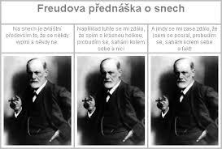
Sny

Slide 21
Sny: Já není pánem ve svém domě
Psychická energie z id - má svůj cíl, objekt, ten je korigován egem, principem reality, pokud možno, i superegem (výchova, morálka)
V noci má ego slabou moc – objekty mimo provoz – sny jsou realizací našich zapovězených tužeb (sexualita, tabu) a našich nepřiznaných, nezjevených strachů a komplexů
Freud – „sny jsou klíčem k duši“
KNIHA VÝKLAD SNŮ: text k nastudování
Princip (výkladu snů) – snová práce, zhuštění, různé zdroje snů, nejen symboly !
Zdroje snů
Snová práce

Slide 22
Kritika psychoanalýzy

Slide 23
I. Kritika teorie:
(hodnocení skrz znaky dobré teorie)
TEORIE:
a) soubor premis, relevantních pro předmět zkoumání, které jsou v logickém vztahu a tvoří systém
b) soubor definic, které dávají premisy do vztahu pozorovatelných skutečností
PRAVIDLA:
Musí být jasná syntax. Musí být operacionalizované pojmy, definice.
Nutné vlastnosti:
Verifikovatelnost. (je možné testovat hypotézy)
Obsažnost (jak velké pole zasahují?)
Heuristika (jaký mají dopad na realitu?)

Slide 24
II.Kritika z pragmatického pohledu
Psychologická teorie osobnosti se snaží dát smysl (zmatečné a traumatizující) lidské zkušenosti
Otázka 1: Jak dobře dokáže popsat teorie naši zkušenost? Odpovídá jí/částečně/nedostatečně/ jde proti ní
Otázka 2: Jak nám pomáhá chápat, co člověku chybí a co je pro něj možné udělat?
Otázka 3: Jak „umožňuje“ funkční terapii?

Slide 25
Vyhodnoťte SAMI psychoanalytickou teorii
A) Jaká je nejsilnější (a zároveň nejslabší) stránka psychoanalytické teorie?
B) TEORIE:
Verifikovatelnosti
Obsažnosti
Heuristiky
C) Jak ji využiji, kde, v mé práci? Proč já osobně ji chci nebo nechci používat?

Slide 26
Kritika psychoanalýzy odborníky?
I.
II.
III.
IV.
V.
VI.

Slide 27
Kritika psychoanalýzy odobrníky
I. Přílišná komplexita - nedodržují princip Occamovy břitvy / PROTIARGUMENT
II. Metoda případových studií – jasné nevýhody/ PROTIARGUMENT:
III. Vágní definice – co tím přesně myslí? (psychická energie)/ PROTIARGUMENT:
IV. Netestovatelnost – žádný experiment jí nemůže vyvrátit, je to náboženství? / PROTIARGUMENT:
V.Sexismus – ženy tráví příliš času litováním toho, že nejsou muži /PROTIARGUMENT:
VI.Jediný motiv – sex, sex, sex (a agrese)

Slide 28
Vyhodnocení psychoanalytické teorie

Slide 29
Proč (a jak) přeci jenom studovat Freuda:
Mnoho témat, které se nikomu jinému nezdařily (včetně těch, do nichž se nikomu jinému nechtělo), skvělá vysvětlení psychických jevů, která se hodí
Psychoterapeutická praxe: metody, které kdekdo používá a nechce vědět, že jsou od Freuda
Díky Freudovi je být nenormální normální (agrese, vina, duševní nemoc) a nemůžeme za to!
Z těchto mnoha důvodů: impakt, vliv, na kulturu, vědu, svět
A jak?… kriticky, třeba pomocí teorií jeho následovníků.

Slide 30
Kde se nachází psychoanalýza na kontinuu?
Každá teorie osobnosti je soubor tvrzení o lidském chování, které odpovídají na hlavní otázky po povaze lidské osobnosti.
Teorie se mohou (vzhledem k těm tvrzením) nacházet na kontinuu (např. 1-10):
Vědomé ………………………… nevědomé procesy
Výsledky učení …………………. proces učení
Dědičnost………………………….. prostředí
Minulost…………………………přítomnost
Holistický přístup…………………………analytický přístup
Osoba …………………………situace
Účelové ……………………mechanistické chování
Několik ……………………mnoho motivů
Normální …………………nenormální

Slide 31
Navážeme příště…
Kde a jak kritizovali Freudovi nejslavnější následovníci a odpůrci…

Slide 32
Kritika následovníků: Odbourat Freuda nebo ho konstruktivně kritizovat?
Začala jeho dcera… společná snaha o revizi některých evidentně přehnaných témat.
Motivem možná ne jenom sexuální pud… boj o moc, sociální motivy, archetypy, vazba…
Reinterpretace x revize Freuda… schvaloval by to Freud?
Zachování/rozvíjení klíčového konceptu – Neopsychoanalýza, hlubinná psychologie, jiné směry

Slide 33
Pojmový guláš
Psychoanalýza
Hlubinná psychologie
Neopsychoanalýza
Egopsychologie
Analytická psychologie
Individuální psychologie
Psychologie objektové vazby
Neuropsychoanalýza

Slide 34
Společná témata neo – freudiánského myšlení
Ego jako nejdůležitější koncept osobnosti – Freudová
Sociální kontext, sociální fenomény jako tvůrce osobnosti – jiné motivy než sexualita - psychosociální teorie, moc, úzkost a agrese – Adler, Erikson, Horneyová, Sullivan, Fromm
Fokus na mezilidské vztahy – subjekt objektová vazba, attachment – Kleinová, Winnicott, Bowlby, Ainsworthová
Blíže ke svobodné vůli, dále od determinace

Slide 35
Alfred Adler (1870 – 1937)
Byl prvním hlavním žákem Freuda, předsedou psychoanalytické společnosti, zavržen
Motiv: sociální zájem – touha vztahovat se pozitivně ke společnosti, nadřazenost x podřazenost; komplex méněcennosti
Vliv rodiny, prostředí, kultury, společnosti
Obstát: maskulinní protest – machistický styl, vychází z toho, co se po chlapcích požaduje
Orgánová méněcennost
Sourozenecké pozice
Výsledkem: individuální životní styl (Možná cesta: spolupráce, rovnost ne nadřazenost)

Slide 36
Carl Gustav Jung (1875 – 1961)
Last Goodbye: https://www.youtube.com/watch?v=q8ir8rVl2Z4
Nebezpečná metoda:
https://www.youtube.com/watch?v=UH4BtJHkrD8
https://www.youtube.com/watch?v=9ZNrxn5niyg
Face to Face
https://www.youtube.com/watch?v=2AMu-G51yTY
(shlédněte doma)

Slide 37
Erik Erikson
Psychosociální teorie – fyziologické versus sociální a kulturní tlaky
Epigenetický princip
Identita a ego
Vývojový konflikt vývojová krize- vývojové stádium
Svoboda nebo determinace?
Osm nebo devět věků člověka?

Slide 38
Erik Erikson (1902 – 1994)

Slide 39
Anna Freud, Karen Horney, Melanie Klein – ženský princip
Anna Freud – „dcera svého otce“, dětská psychologie a psychiatrie, Obranné mechanismy Ega
Karen Horney(1885 – 1952) – prošla analýzou, životní hledání nezávislosti (na mužích ?), vymezení proti „deterministickému sexismu“, proti pojmu „závisti penisu“ (kastrační komplex) dává „závist dělohy“
Melanie Klein (1882 – 1960) – subjekt/objektové vztahy, dobrý a špatný prs (pudové nastavení dítěte, hrozba ztráty, překonání hostility), „splitting“ (štěpení) v hrách dítěte; cílem je integtrovat dobrou a špatnou matku (kritika: Erikson)

Slide 40
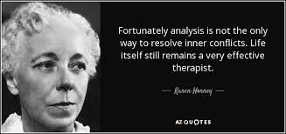
Život a analýza

Slide 41
Attachment
John Bowlby, Mary Ainsworth – teorie výjimečného formující vztahu, který je vzorem pro naše budoucí vztahy
Moderní aplikace Eriksona – subjekt objektových vztahů
Ainsworth: typy attachementu; „normální je plakat“
Témata: Adopce /Attachment s otcem/ Mezikulturní studie/ Attachment v dospělosti
Test neznámé situace: https://www.youtube.com/watch?v=PnFKaaOSPmk

Slide 42
Vztah k moderní biopsychologii
Neurovědy versus psychonanalýza
Struktury mozku - jaký je vztah ke strukturám freudovským
Neuropsychoanalýza – nejnovější směřování psychoanalýzy, které se snaží být objektivně vědecké – „Where mind meets the brain“
(Zároveň dává smysl neurovědám)

Slide 43
Povinná ČETBA I.
S. Freud: Výklad snů:
1.A Poměr snu k životu za bdění----E. Psychologické zvláštnosti snu)
2. Metoda výkladu snu a 3. Sen splňuje přání
Otázky:
Rozdíl bdění a snění?
Jaké jsou různé zdroje snů?
Proč sny zapomínáme?
Jak Freud analyzuje sny? Metoda.
Kritika Freudovy teorie snů. Co nefunguje, je protiintuitivní?

Slide 44
Povinná četba II.
Jung: Duše moderního člověka:
Základní problém současné psychologie
Protiklad Freud a Jung
Problém duše moderního člověka
Psychoanalysis after Freud (sken):
Základní směry po Freudovi, v čem konkrétním se lišili jeho následovníci
Soudobý vývoj psychoanalýzy a psychoanalytický výzkum!

